Slide 1
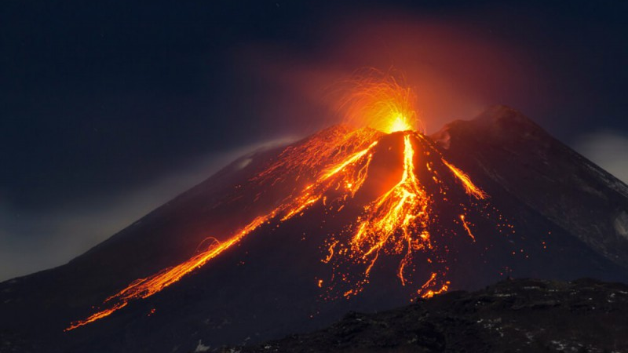
VÝBUCHY SOPEK
Markéta Kunclová a Markéta Holbová
https://www.google.com/url?sa=i&url=https%3A%2F%2Fwww.cksen.cz%2Fblog%2Fvse-o-sopkach-a-zajimavosti-o-sopkach-sveta%2F&psig=AOvVaw3qpLEAmXgXdeavZmn-naz6&ust=1649184451993000&source=images&cd=vfe&ved=0CAoQjRxqFwoTCOCZo4CJ-_YCFQAAAAAdAAAAABAD

Slide 2
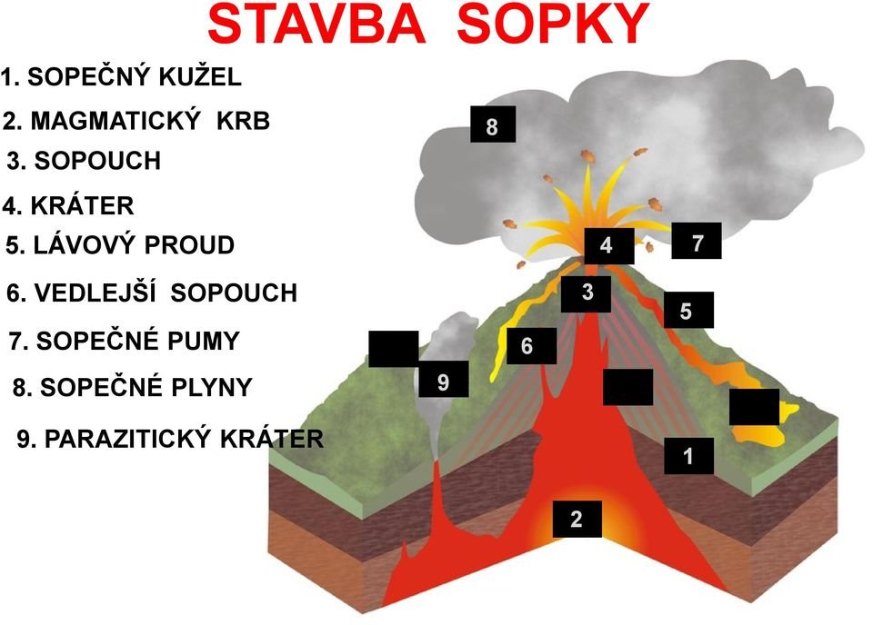
SOPKY
VZNIK – Střet litosferických desek -> Rozlámání zemské kůry -> Magma, které je pod tlakem se dostává na povrch -> Vznik sopečného kráteru
POPIS-
https://www.google.com/url?sa=i&url=https%3A%2F%2Fdocplayer.cz%2F6395694-Sopky-projekt-eu-penize-skolam-operacni-program-vzdelavani-pro-konkurenceschopnost.html&psig=AOvVaw1SomxN-kZ7tPmHMf9ZTitV&ust=1649104053756000&source=images&cd=vfe&ved=0CAsQjRxqFwoTCJDemL3d-PYCFQAAAAAdAAAAABBR

Slide 3
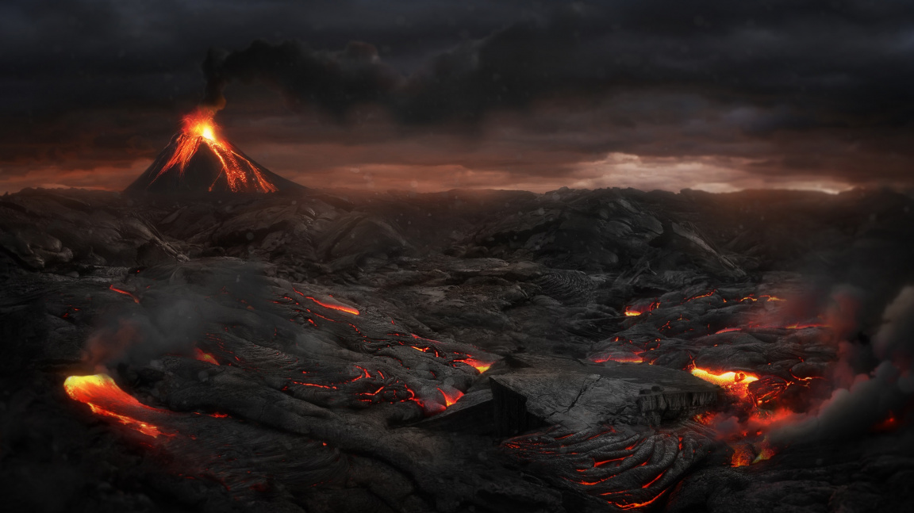
NÁSLEDKY SOPEČNÉ ČINNOSTI
Sopečné zemětřesení
Deformace povrchu
Ukládání vrstev pyroklastik
Sesuvy svahového materiálu
Laharové proudy – sopečný bahnotok
Tsunami
https://www.google.com/url?sa=i&url=https%3A%2F%2Fnedd.tiscali.cz%2Ferupce-sedme-kategorie-mohou-zpusobit-apokalypsu-mozna-jeste-behem-naseho-zivota-311050&psig=AOvVaw3PojBQ2_2ARoWZBbP2xdgU&ust=1649187288272000&source=images&cd=vfe&ved=0CAoQjRxqFwoTCNDNmcaT-_YCFQAAAAAdAAAAABAD

Slide 4
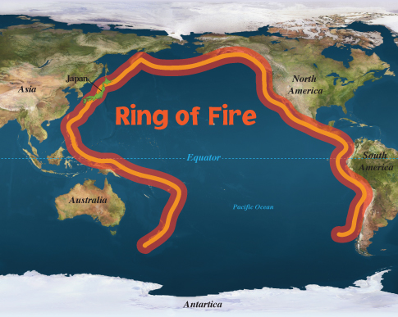
OHNIVÝ PRSTENEC
Pásmo okolo Tichého oceánu charakteristické častým projevem vulkanické činnosti a zemětřesení.
452 sopek
https://www.google.com/url?sa=i&url=https%3A%2F%2Fwww.emontana.cz%2Fohnivy-kruh-na-kole%2F&psig=AOvVaw24ixdMbUp7w7gB_4MegkrW&ust=1649187123647000&source=images&cd=vfe&ved=0CAoQjRxqFwoTCLDn6vuS-_YCFQAAAAAdAAAAABAJ

Slide 5
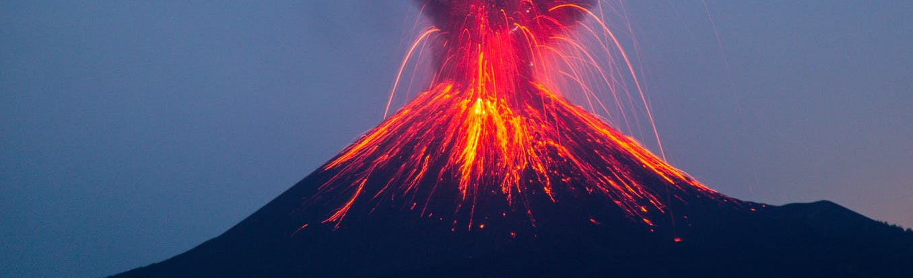
KRAKATOA
Indonésie
20.5.1883 - Kráter začína chrlit mrak popela a par
- Koncem května se sopka zase uklidňuje
19.6.1883 - Sopka se znovu probouzí
24.8.1883 - Dochází k obrovské erupci
27.8.1883 - 4 výbuchy vyvolávájí 4 vlny Tsunami
Poté se krb zhroutil a začala do něj téct mořská voda, což vyvolalo poslední a nejničivější explozi. Z celého ostrova zbyla 250 m hluboká kaldera.
Sopka zabila přes 35 000 lidí.
https://www.google.com/url?sa=i&url=https%3A%2F%2Ftheconversation.com%2Fkrakatoa-is-still-active-and-we-are-not-ready-for-the-tsunamis-another-eruption-would-generate-147250&psig=AOvVaw0oWh3PJvPuuFFsH3swjVr-&ust=1649184877256000&source=images&cd=vfe&ved=0CAsQjRxqFwoTCPDes8yK-_YCFQAAAAAdAAAAABAD

Slide 6
SVATÁ HELENA
USA
18.5.1980 - Výbuchem sopky se zřítila část kužele a došlo k velké explozi
Spouští se lavina bahna, kamení a sutě
Směs plynů a lávy ničí několik milionů stromů
Sopka zabila 57 lidí
Sopečný popel a prach, který se dostal do stratosféry,údajně ovlivnil světové klima na několik let
https://www.google.com/url?sa=i&url=https%3A%2F%2Fnasregion.cz%2Fvybuch-sopky-mount-st-helens-jsme-dnes-zachytili-v-primem-prenosu-drive-indiani-v-legendach-107494%2F&psig=AOvVaw0h1SWSEhHzMloPA0hquz0K&ust=1649185259246000&source=images&cd=vfe&ved=0CAoQjRxqFwoTCLCjwbiP-_YCFQAAAAAdAAAAABAD

Slide 7
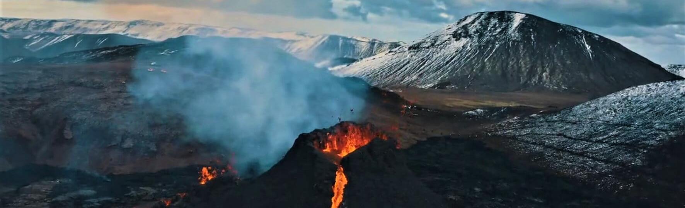
EYJAFJALLAJÖKULL
Island
20.3.2010 - Erupce několik km od sopky
14.4.2010 - Obnovení erupce
- Roztání ledovce, pod kterým se sopka nachází
- Zvýšení hladiny řek
Sopečný popel zbůsobil výpadky letecké dopravy téměř po celé Evropě
https://www.google.com/url?sa=i&url=https%3A%2F%2Fwww.islandica.cz%2Ferupce-sopky-fagradalsfjall-island%2F&psig=AOvVaw1oU4XUWutT0RMwpu-00lJB&ust=1649185617664000&source=images&cd=vfe&ved=0CAoQjRxqFwoTCMi-m6uN-_YCFQAAAAAdAAAAABAf

Slide 8
ZDROJE
https://slideplayer.cz/slide/1926092/ - amp_tf=Zdroj%3A %251%24s&aoh=16481190633545&referrer=https%3A%2F%2Fwww.google.com&ampshare=https%3A%2F%2Fslideplayer.cz%2Fslide%2F1926092%2F
https://www.google.com/url?sa=i&url=https%3A%2F%2Fdocplayer.cz%2F6395694-Sopky-projekt-eu-penize-skolam-operacni-program-vzdelavani-pro-konkurenceschopnost.html&psig=AOvVaw1SomxN-kZ7tPmHMf9ZTitV&ust=1649104053756000&source=images&cd=vfe&ved=0CAsQjRxqFwoTCJDemL3d-PYCFQAAAAAdAAAAABBR
https://www.history.com/topics/natural-disasters-and-environment/krakatoa - :~:text=Krakatoa is a small volcanic,volcanic eruptions in human history.
https://www.sandiegouniontribune.com/news/local-history/story/2021-05-21/from-the-archives-remembering-mount-st-helens-deadly-1981-eruption - :~:text=On May 18, 1980 Mount,until 1986 before quieting down.
https://www.sci.muni.cz/~herber/volcano.htm
https://cs.wikipedia.org/wiki/Ohnivý_kruh

